Slide 1


Slide 2


Slide 3



Slide 4
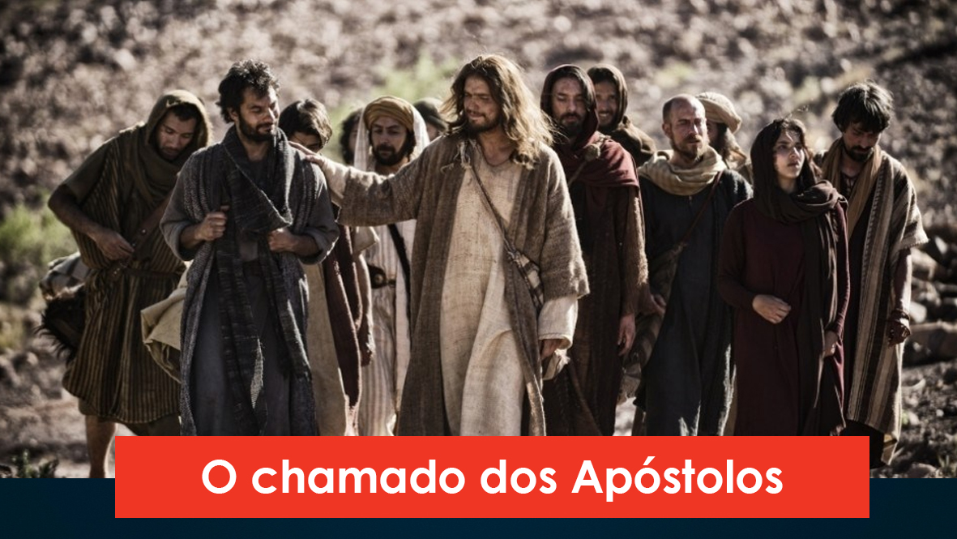

Slide 5
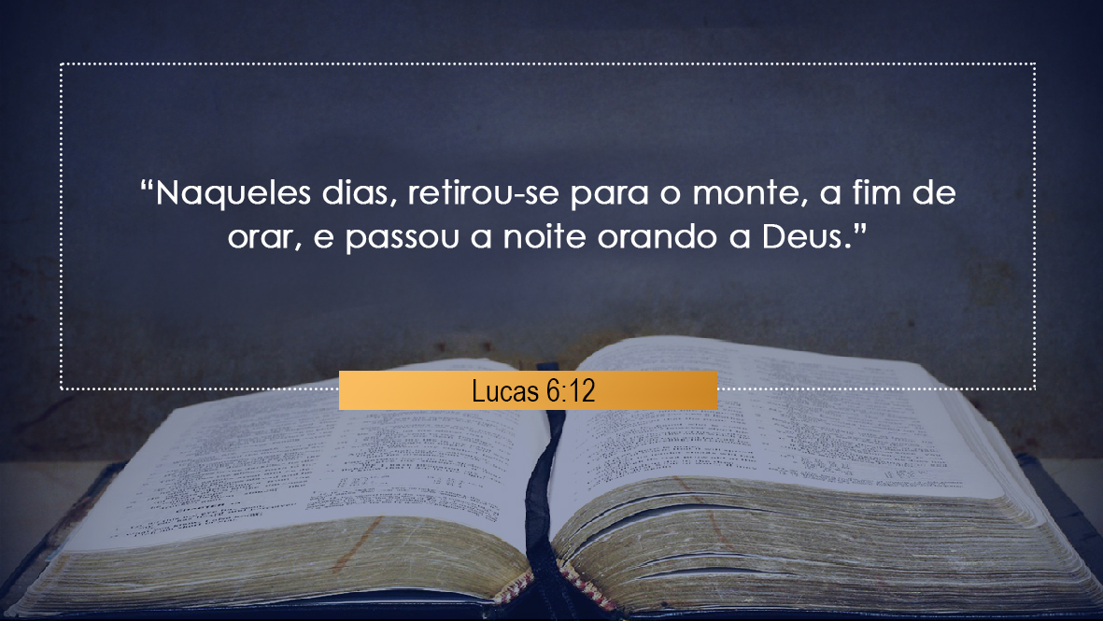

Slide 6
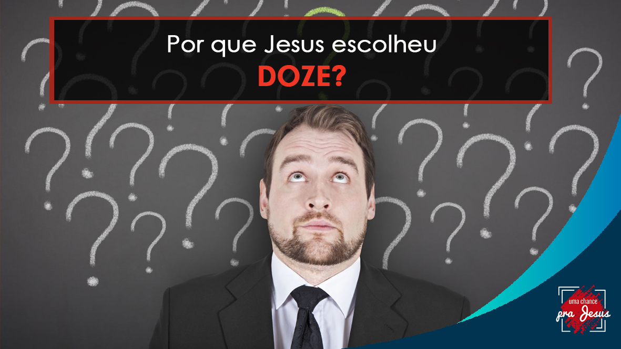
Notes:
Você já parou para pensar por que Jesus escolheu apenas doze? Eram doze os patriarcas de Israel, eram doze as Tribos, eram doze os representantes legais do povo judeu... Os discípulos também foram doze e representaram uma continuidade do plano de Deus em atrair pessoas para a salvação.

Slide 8
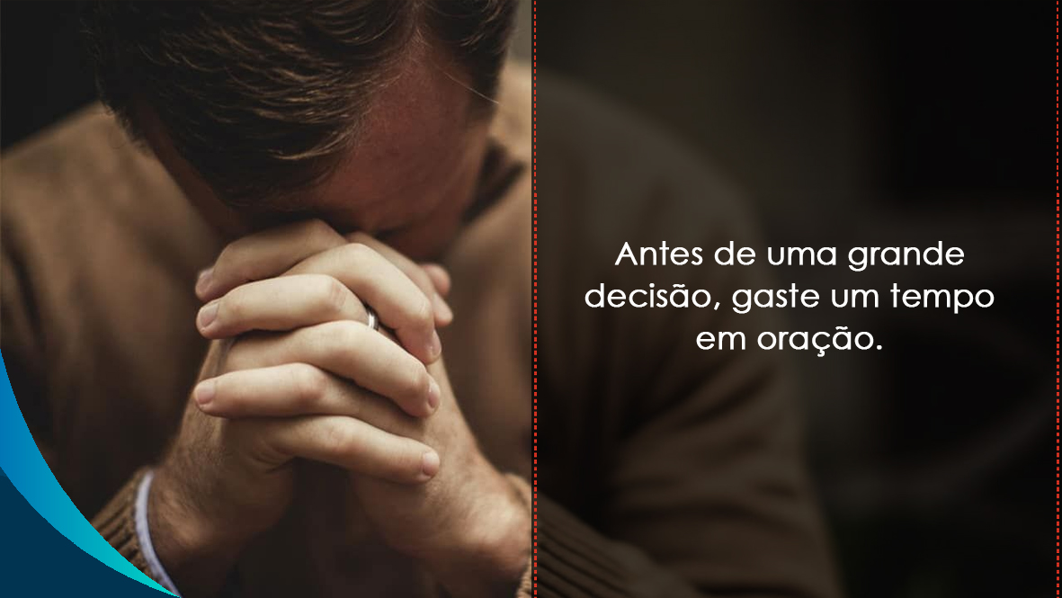
Notes:
LUCAS 6:12, relata que Jesus havia passado a noite orando. Aqui já encontramos a primeira lição espiritual desta mensagem da Bíblia, antes de uma grande decisão gaste um grande tempo em oração.

Slide 9


Slide 10
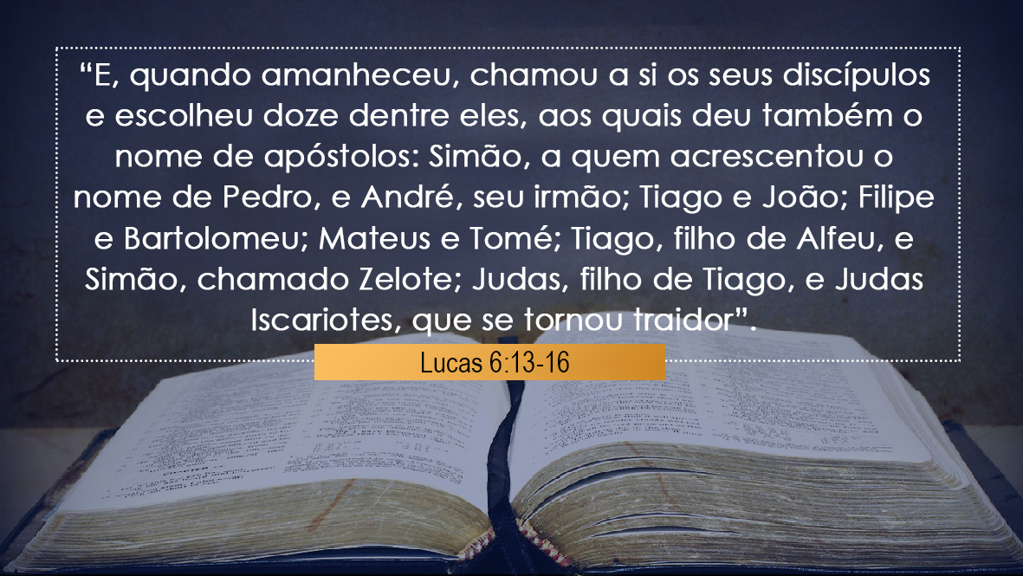

Slide 11
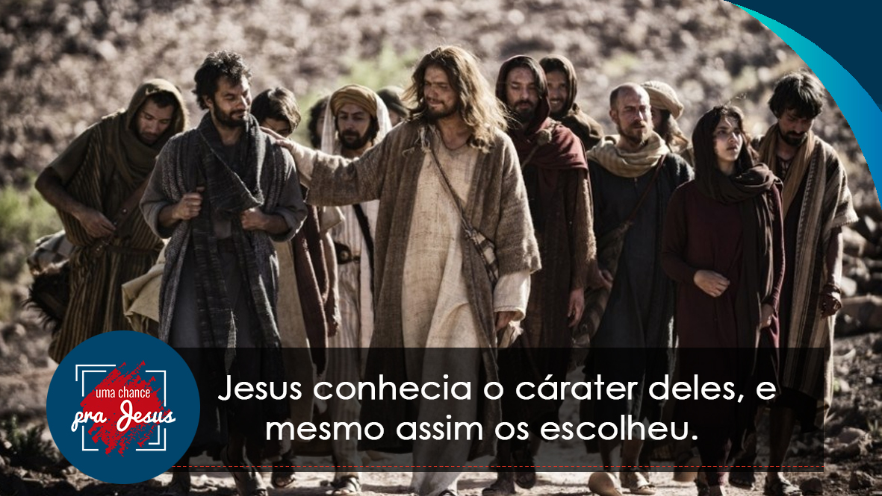
Notes:
Jesus conhecia o caráter deles1 , mas mesmo assim os escolheu. Será que não havia pessoas melhores? Se fosse hoje talvez nós criticaríamos a Jesus pela escolha que fez. Veja quem eram alguns deles:

Slide 12
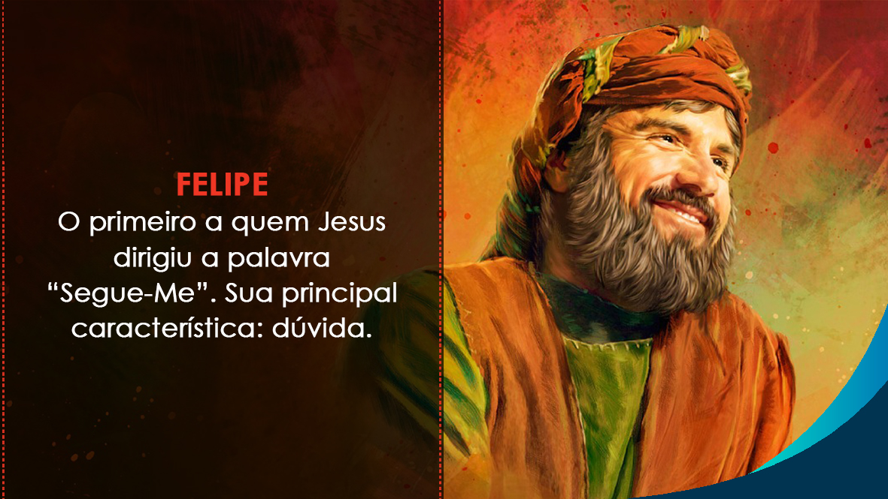
Notes:
Felipe. O primeiro a quem Jesus dirigiu a palavra “Segue-Me”. 2 Sua principal característica era a DÚVIDA. Felipe tinha ouvido a pregação de João Batista, mas tinha dificuldade em aceitar que o “filho e José” poderia se o Messias. No episódio da multiplicação dos pães vemos a dúvida de Filipe em ralação ao que Jesus poderia fazer (João 6:5-7).

Slide 13
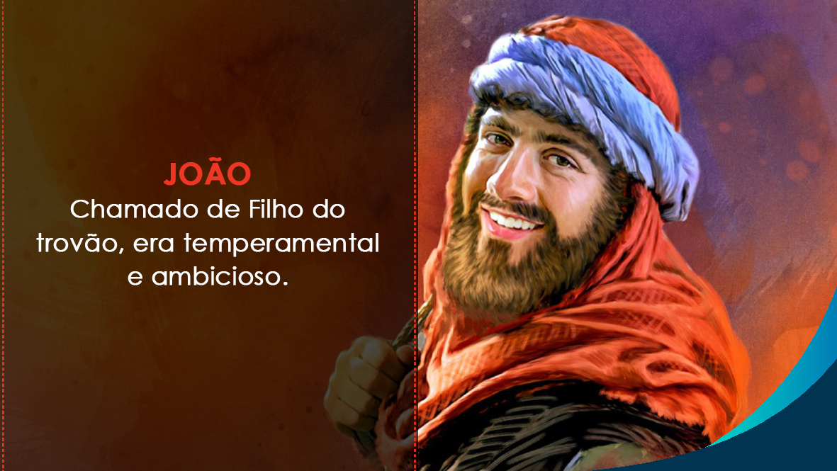
Notes:
João. Chamado de Filho do trovão, era temperamental e ambicioso.

Slide 14
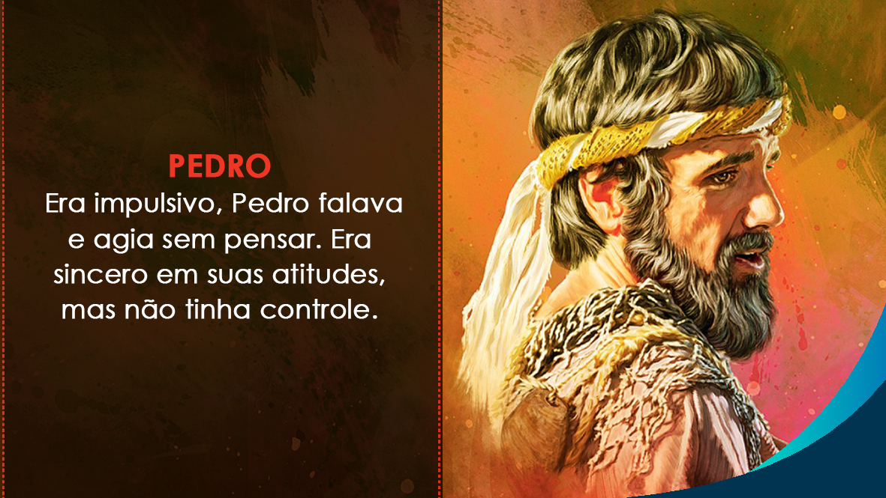
Notes:
Pedro. Era impulsivo, Pedro falava e agia sem pensar. Era sincero em suas atitudes, mas não tinha controle.

Slide 15
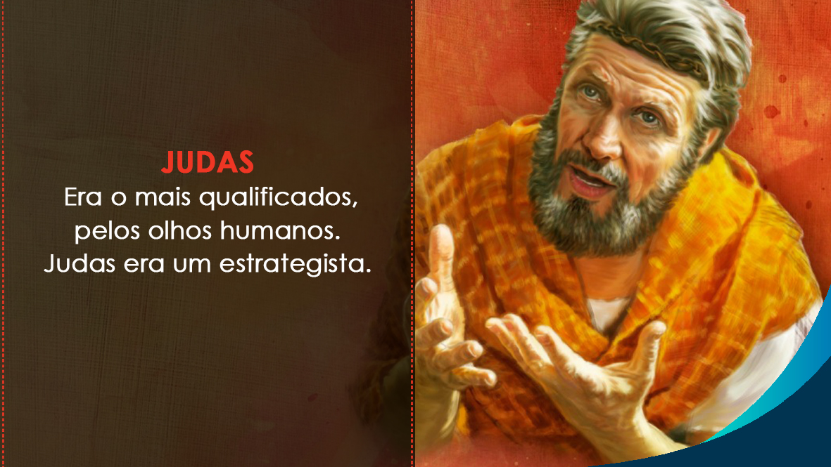
Notes:
Judas. Alguns dizem que se ofereceu para seguir a Jesus. Aparentemente era o mais qualificado, pelos olhos humanos, seria o único que “merecia” ser escolhido, era um verdadeiro estrategista. Na realidade Judas era ganancioso, queria altas posições, apesar de acreditar no Messias. Os discípulos criam em sua capacidade para estabelecer o reino. Ele teve as mesmas oportunidades dos demais

Slide 16
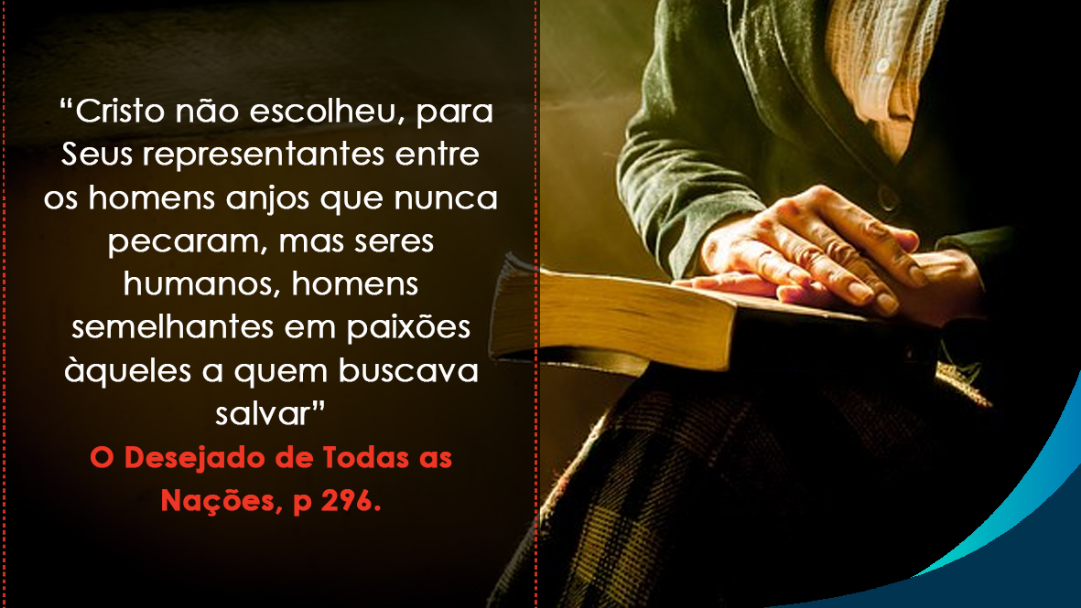
Notes:
Minha decepção se transformou em esperança quando li esse texto de o que Ellen White. Talvez este texto responda a pergunta que foi feita no início deste tema, sobre o motivo de Jesus ter escolhido os doze. Ele escolheu doze, porque eram doze tribos, para dar uma ideia de que seu chamado era abrangente a todos;

Slide 17
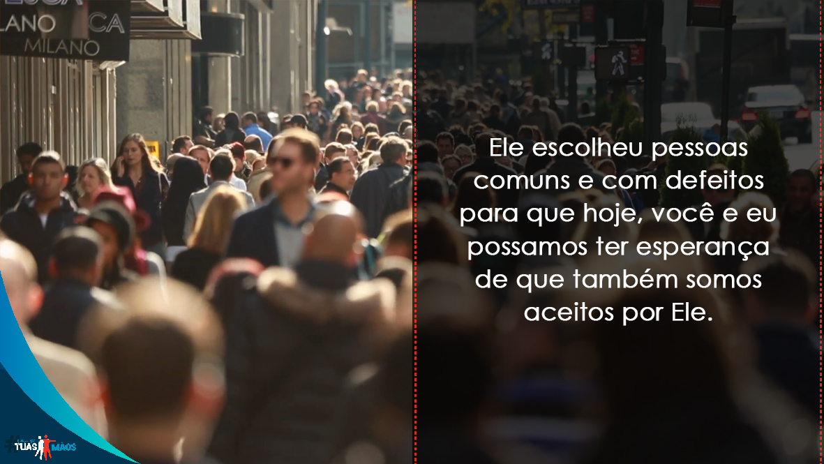
Notes:
ele escolheu pessoas comuns e com defeitos para que hoje, você e eu possamos ter esperança de que também somos aceitos por Ele, mesmo com nossos defeitos e limitações.

Slide 18
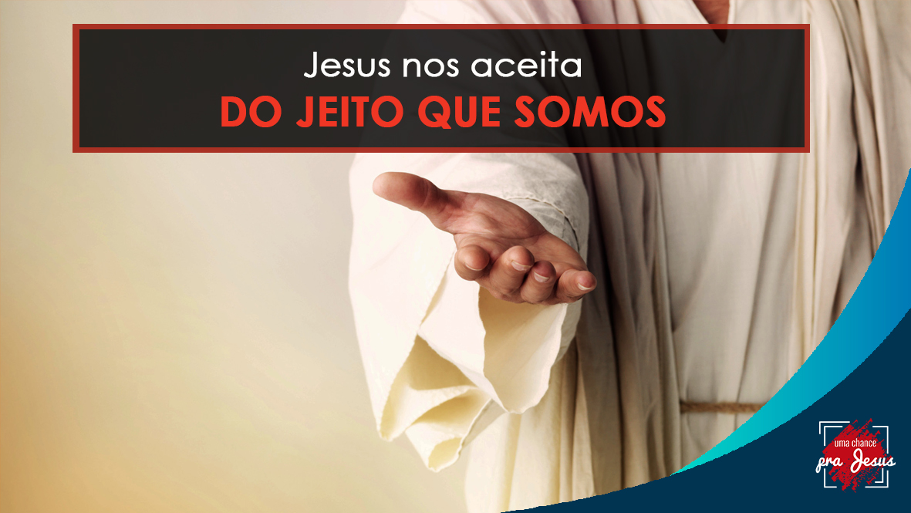
Notes:
Estamos aprendendo hoje que Jesus nos aceita do jeito que nós somos não importando nossas limitações, nossas dificuldades ou nossos defeitos. Você faz parte dos planos de Jesus, Ele também escolheu você para ser discípulo dEle. Ele sonhou uma vida extraordinária para você.

Slide 19
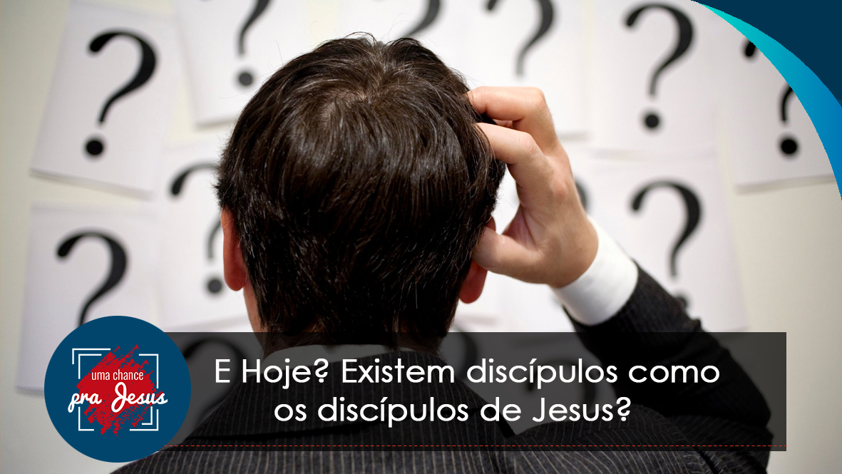
Notes:
Um Felipe, com a mente confusa e cheia de dúvidas? Talvez um João, com segundas intenções naquilo que faz porque quer se promover? um João, que não consegue controlar seu temperamento? Ou será que existe um Pedro, que fala demais, exagera nas coisas e não é sincero?

Slide 20
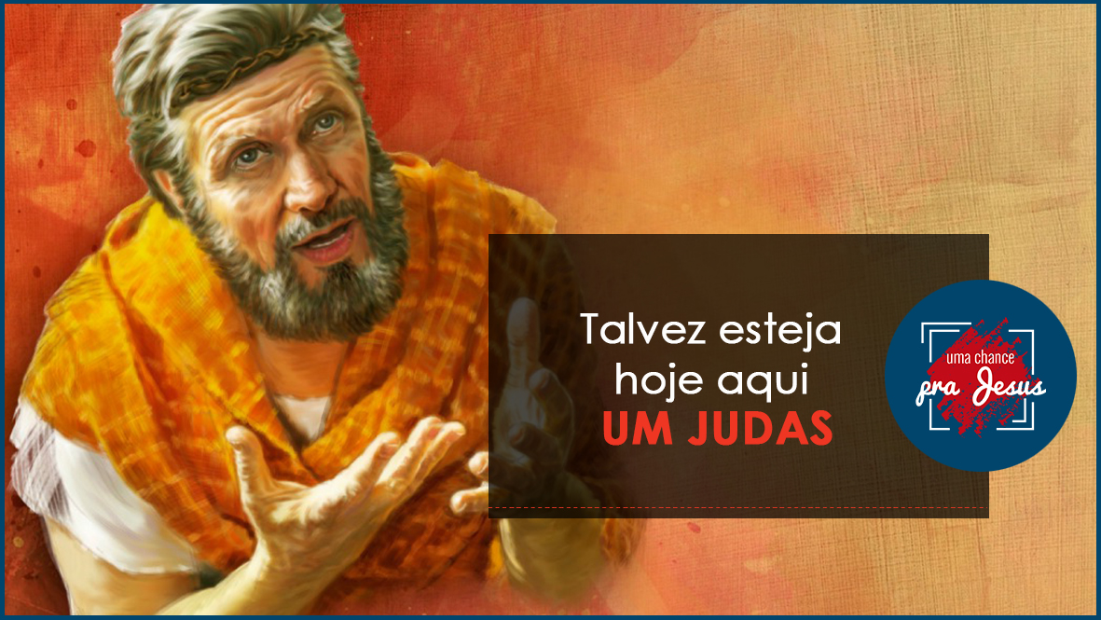
Notes:
Talvez esteja sentado hoje aqui um Judas, que quer ser sempre o melhor, e todos precisam fazer tudo do seu jeito.

Slide 21
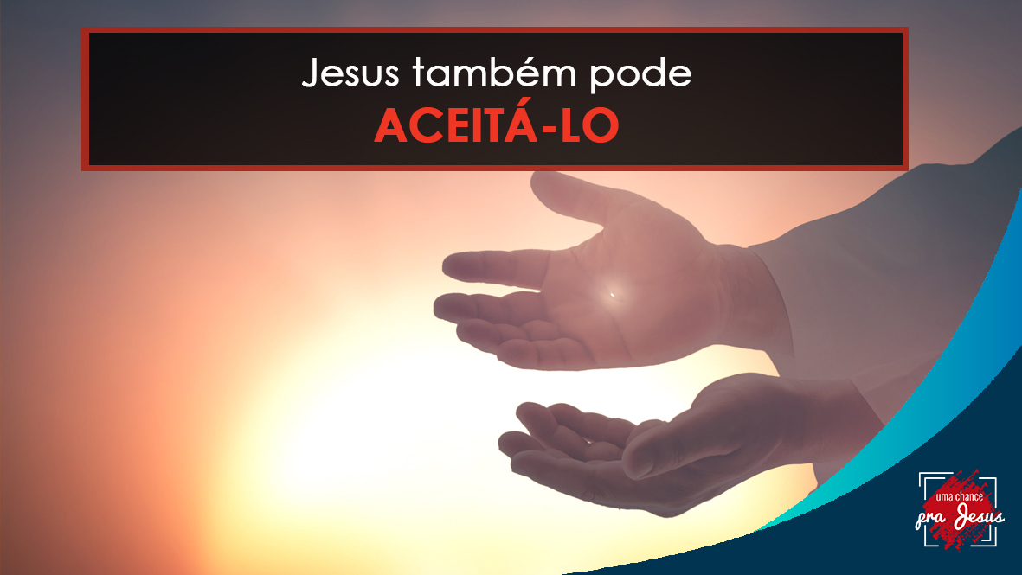
Notes:
Jesus quer dizer que apesar das suas limitações Ele o escolheu quando chamou cada um dos doze. Você não pode ser mais impulsivo que Pedro, nem mais orgulhoso que João, ou mais ganancioso que Judas... então, Jesus também pode aceitá-lo.

Slide 22


Slide 23
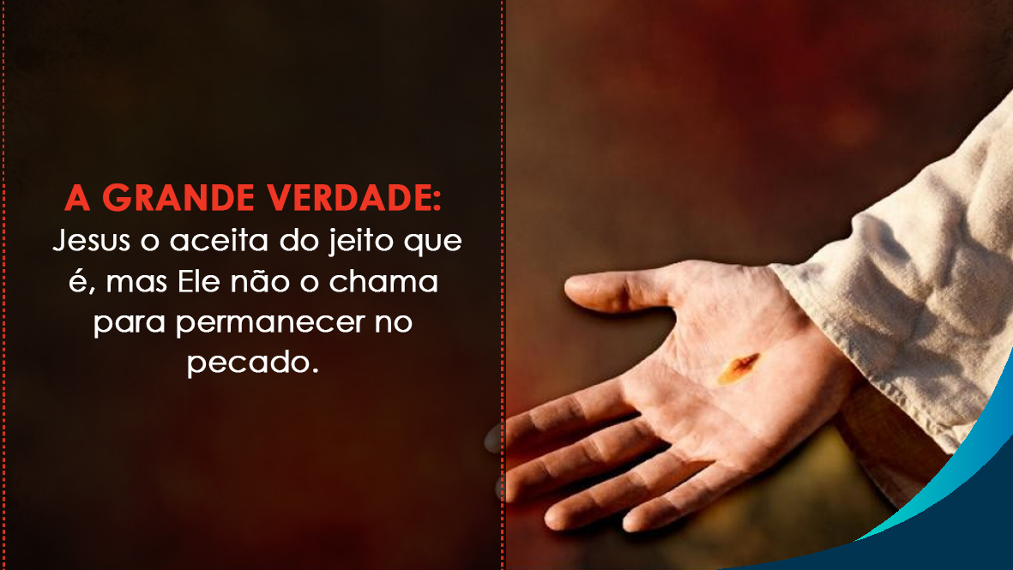
Notes:
A grande verdade bíblica é que Jesus o aceita do jeito que você é. Há, porém, um complemento que nunca pode ser esquecido: Ele não o chama para mantê-lo no pecado, mas para dar uma vida nova. Deus odeia o pecado, mas ama o pecador. Ele nos salva do pecado e não no pecado.

Slide 24
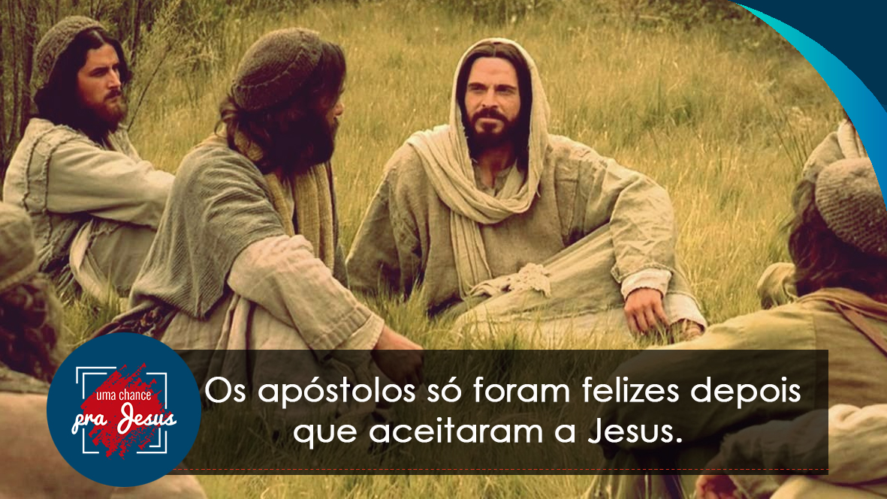
Notes:
Os apóstolos só foram felizes, salvos e transformados depois que fizeram uma entrega pessoal da vida a Jesus. É impressionante e maravilhoso como somos transformados ao estar em contato com Jesus. Os discípulos conviveram com o Mestre por três anos e meio, mas só foram transformados quando se renderam totalmente ao amor de Jesus, quando entregaram o controle da vida nas mãos do Salvador.

Slide 25
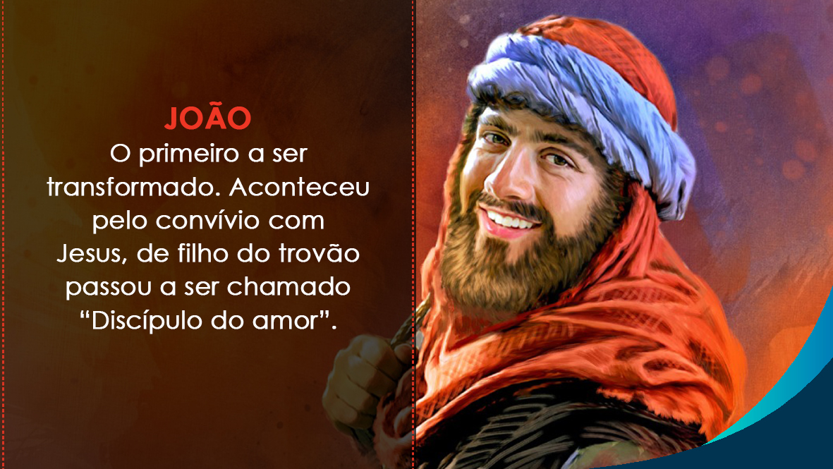
Notes:
O primeiro a ser transformado. Aconteceu pelo convívio com Jesus, de filho do trovão passou a ser chamado “Discípulo do amor”.

Slide 26
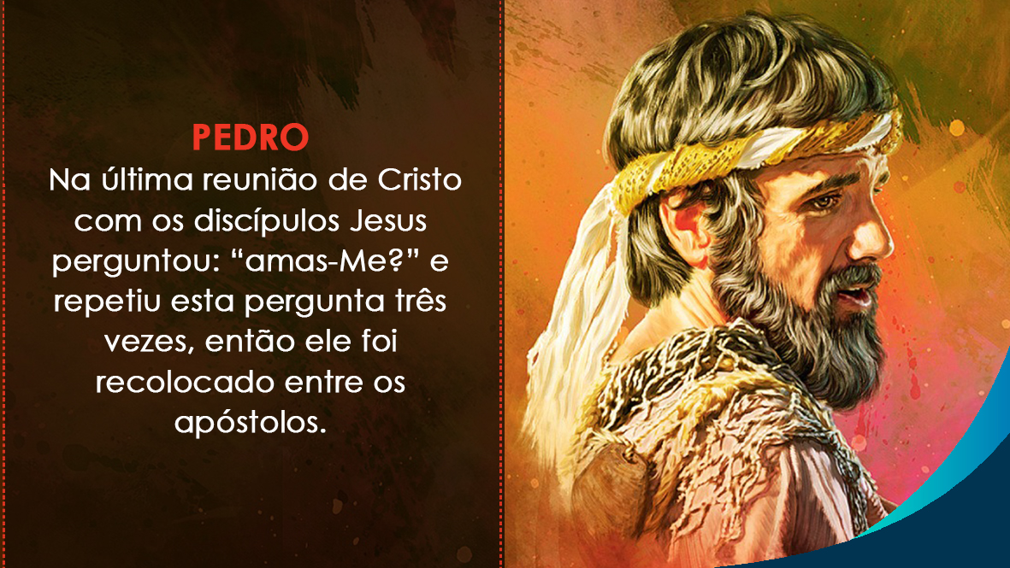
Notes:
Depois de negar a Cristo pela terceira vez. Quando Pedro viu o olhar de Cristo retirou-se e chorou amargamente. Naquele momento Pedro se rendeu a Jesus (Lucas 22:61). Na última reunião de Cristo com os discípulos Jesus perguntou: “amas-Me?” e repetiu esta pergunta três vezes, então ele foi recolocado entre os apóstolos.

Slide 27
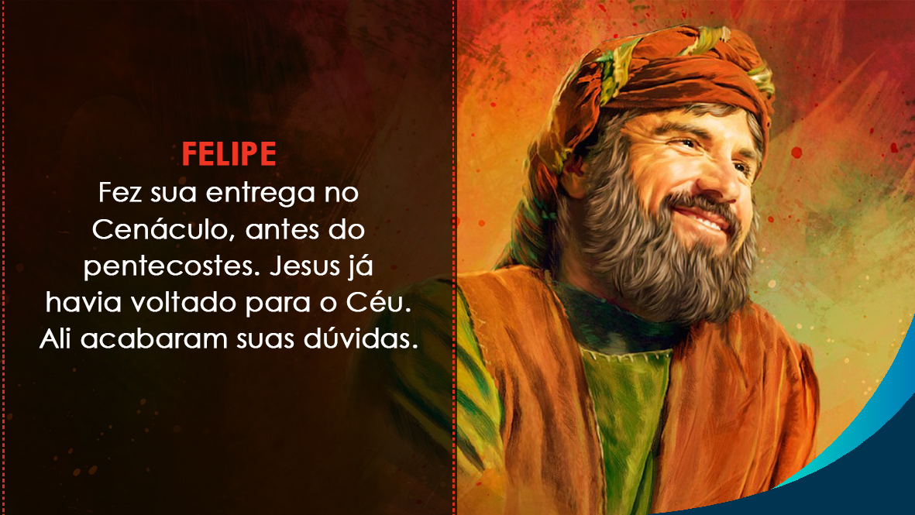
Notes:
Fez sua entrega no Cenáculo, antes do pentecostes. Jesus já havia voltado para o Céu. Ali acabaram suas dúvidas.

Slide 28
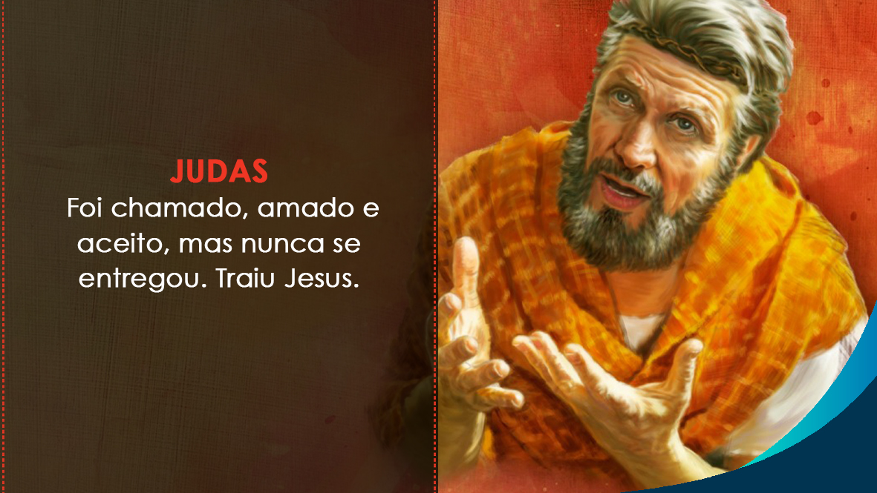
Notes:
Foi chamado, amado e aceito, mas nunca se entregou. Traiu Jesus, achando que esta situação provocaria a manifestação do poder de Cristo e consequentemente uma rebelião contra Roma para que Jesus fundasse um reino terrestre. Diante da submissão de Jesus à prisão Judas ficou desesperado, enforcou-se e morreu perdido.
Judas sempre quis fazer as coisas ao seu jeito. Ele achava que podia manipular Jesus. Ele se sentia como “salvo” porque fazia parte do grupo de Jesus, andava com Jesus, tomava refeições com Jesus, cuidava do dinheiro dos discípulos de Jesus... mas Jesus não estava no seu coração e ele estava perdido.

Slide 29
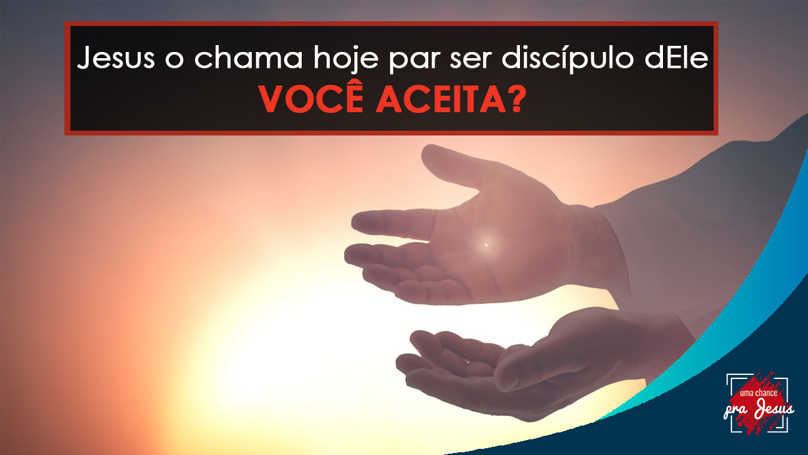
Notes:
No começo desta semana com Deus quero que você pense por um instante no chamado de Jesus para segui-lo. Jesus o está chamando para ser discípulo dEle. Ele está esperando que você aceite segui-lo do jeito que você está. Cristo nos aceita como somos, Ele nos chamou e nos ama, mas não é tudo. É preciso entregar a vida à direção de Deus. Em cada coração existe uma cruz e um trono. Se o Eu está no trono, Jesus está na cruz. Se Jesus está no trono, o eu estou na cruz. Qual é a sua situação? É preciso Pensar como Cristo pensaria, Andar onde Ele andaria, Falar o que Ele falaria... Você gostaria de tomar a atitude mais importante? Jesus já lhe chamou e amou. Faça hoje mesmo a sua entrega. Tome a decisão de entregar o controle da sua vida nas mãos de Jesus. Você será salvo, você será abençoado, você será feliz. Tudo que Jesus precisa, é de uma chance!
Informação importante: (Sendo este o primeiro tema da semana, é importante que você faça um apelo especial convidando para que as pessoas se levantem e passem à plataforma. Ali alguém deve fazer uma oração especial por elas. Caso sejam visitantes que estejam pela primeira vez, alguém pode anotar seus nomes para que seja feito um contato posterior com eles e se ofereça um curso bíblico.)

Slide 30

PRÓXIMO TEMA:

Slide 32
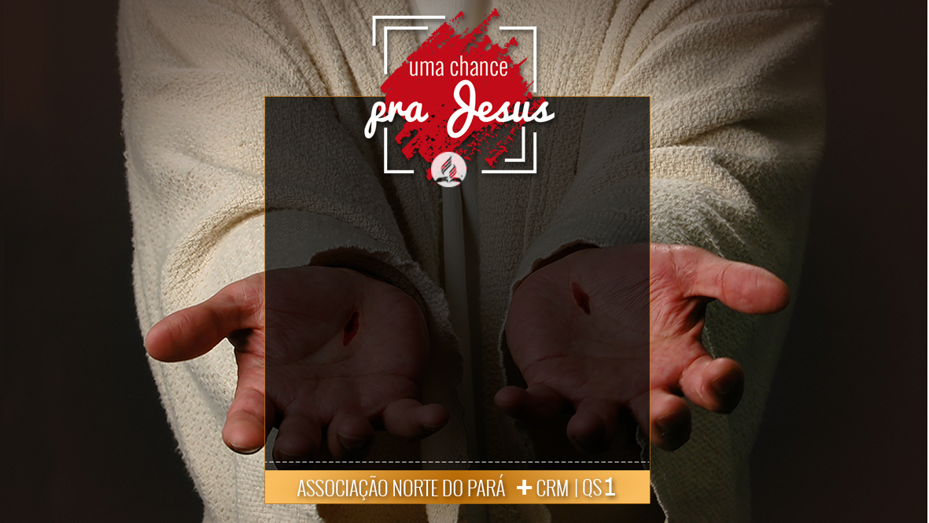
TEXTO

Slide 33

TEXTO

Slide 34

TEXTO

Slide 35

TEXTO

Slide 36

TEXTO
TEXTO

Slide 37
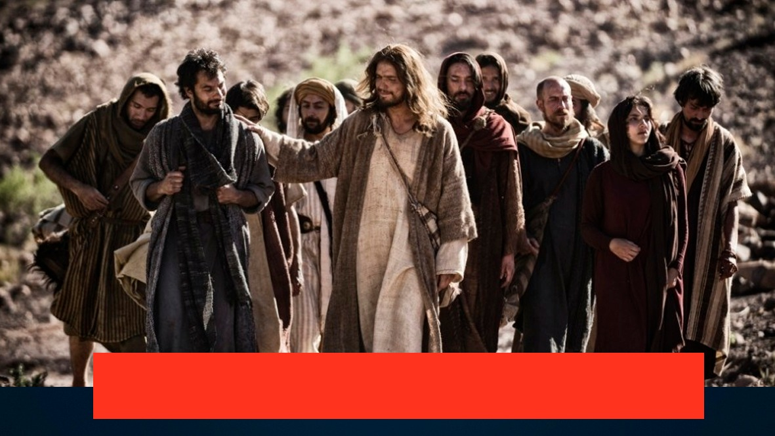
TEXTO

Slide 38

TEXTO

Slide 39
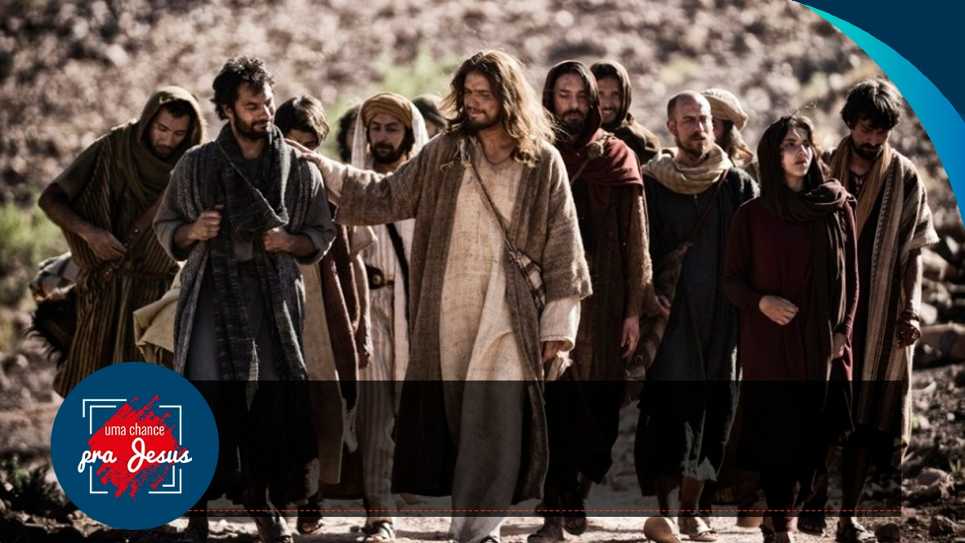
TEXTO

Slide 40
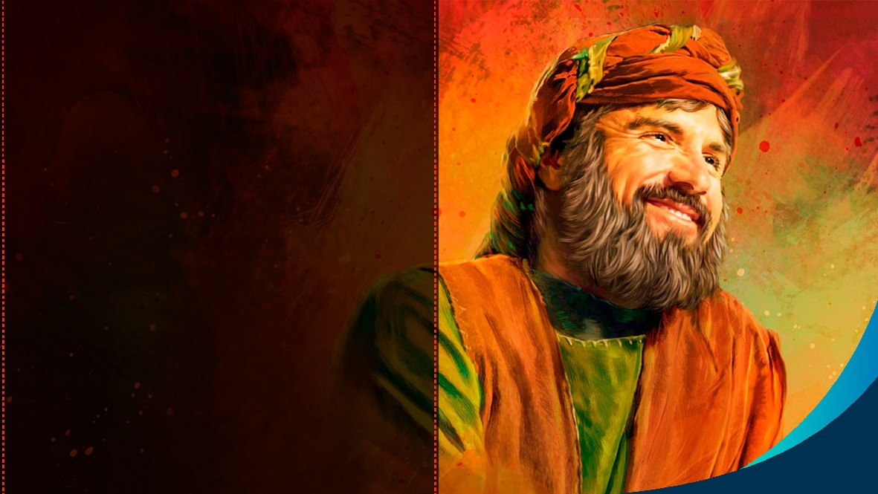
TEXTO

Slide 41
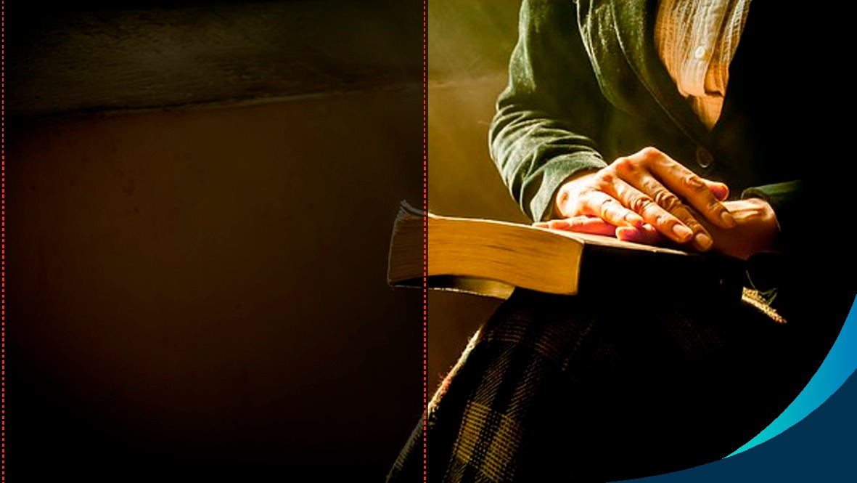
TEXTO

Slide 42
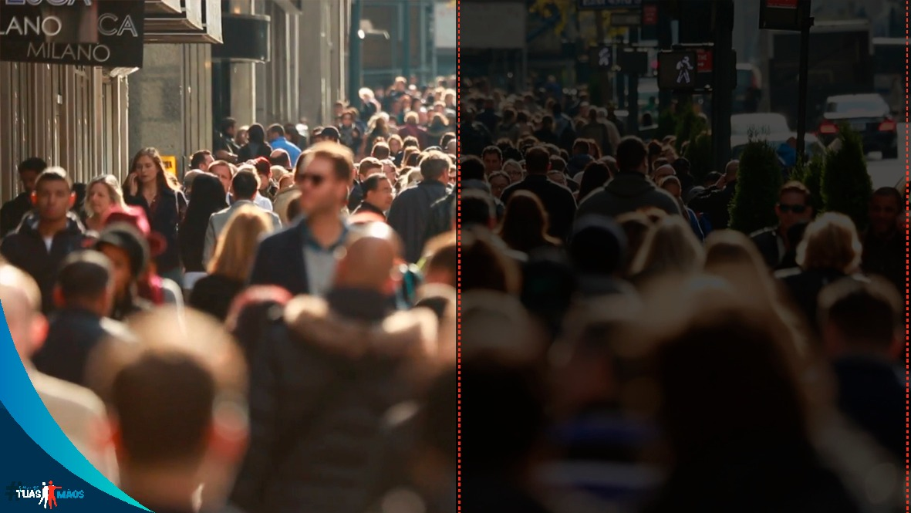
TEXTO

